Slide 1

Curso de Python 101 (CP101)-Clase 2
Facilitador: Ing. Kelvin Kung

Slide 2
Repaso de clase anterior
Características de Python
Ingles
Lenguaje interpretado
Divisiones de código por tabulaciones
Comentarios para llevar un buen registro de que hacer cada parte del programa
Utiliza #

Slide 3
Repaso de clase anterior
Tipos de datos
Tipo de Dato\Características | Uso | Posibles valores
Numéricos | ?? | ??
Alfanuméricos | ?? | ??
Booleanos | ?? | ??

Slide 4
Repaso de clase anterior
Tipos de datos
Tipo de Dato\Características | Uso | Posibles valores
Numéricos | Operaciones matemáticas | Números del 0 al 9 Enteros y decimales (flotantes)
Alfanuméricos | Desplegar información Va entre comillas | ¡Letras, números y caracteres especiales (!@#$%^&*())
Booleanos | Comparaciones | True (1) False (0)

Slide 5
Repaso de clase anterior
Tipo de operación | Operación | Operadores
Numérica | Suma Resta Multiplicación División División entera Modulo potencia | + - * / // % **
Alfanumérica | Adición o concatenación extracción | + []
Booleanos | Mayor que Menor que Igual a Diferente de | > < == !=
Operaciones con datos

Slide 6
Repaso de clase anterior
Palabra reservada | Uso
input () | ??
print () | ??
open () | ??
type () | ??
Tiene palabras reservadas para funciones/acciones especificas

Slide 7
Repaso de clase anterior
Palabra reservada | Uso
input () | Lectura de usuario
print () | Escritura a usuario
open () | Lectura/escritura a archivo
type () | Describe el tipo de datos
Tiene palabras reservadas para funciones/acciones especificas

Slide 8
Repaso de clase anterior
Para interactuar, trabajar y/o manipular los datos con los que trabajamos en el programa utilizamos variables
Partes de la variable
Identificador
Valor

Slide 9
Repaso de clase anterior
Codifique
Convertidor de moneda. De USD a EUR (USD $1= EUR $0.96)
Un programa que de la bienvenida personalizada
Ej. Buen día Kelvin
Crear un archivo de texto con el nombre del usuario
Ej. Kelvin.txt
Extraer las 2 primeras y 2 ultimas letras de cualquier palabra

Slide 10
Transformación entre datos
Todo input, genera un tipo de dato alfanumérico
Palabra reservada | Uso
int() | Transforma de alfanumérico a enteros
float () | Transforma alfanuméricos a decimales
str () | Transforma cualquier dato a alfanumérico

Slide 11

Arreglos
Es una colección ordenada de datos los arreglos (matrices) se emplean para almacenar múltiples valores en una sola variable, frente a las variables que sólo pueden almacenar un valor
Notes:
Hasta el momento hemos guardado datos por variables separadas, pero en la mayoría de los casos requerimos utilizar datos en conjunto o que tengan una manera ordenada. Para esta finalidad utilizamos arreglos.

Slide 12
Principales tipos
Listas
Tuplas
Diccionarios

Slide 13
Listas
Características
Utilizan corchetes [ ]
Es posible modificar su contenido, es decir son mutables/cambiantes
Pueden almacenar cualquier tipo de datos y arreglo
Se llama a su contenido por índices, empieza por el numero 0
De izquierda a derecha
Puede tener valores repetidos

Slide 14
Actividad
Crear una lista con 5 datos
Un numero
Un alfanumérico
Un booleano
Una variable
Una lista
Invocar/llamar cada elemento de la lista y trate modificar su valor

Slide 15
Tuplas
Características
Utilizan paréntesis ( )
No es posible modificar su contenido, es decir son inmutables.
Pueden almacenar cualquier tipo de datos y arreglo
Se llama a su contenido por índices, empieza por el numero 0
De izquierda a derecha
Puede tener valores repetidos

Slide 16
Actividad
Crear 1 tupla con 3 elementos
Numéricos
Alfanumérico
Booleano
Leer/invocar cada elemento y trate modificar su valor

Slide 17
Diccionarios
Características
Utilizan llaves { }
Es posible modificar su contenido, es decir son mutables/cambiantes.
Se componen de
Llaves (keys)
Valores (items)
Los valores pueden ser cualquier tipo de datos y arreglo
Se llama a su contenido utilizando las llaves
1 llave solo puede tener 1 único valor. Pero 1 valor puede pertenecer a múltiples llaves diferentes

Slide 18
Actividad
Crear un diccionario con 6 elementos
Numérico
Alfanumérico
Booleano
Lista
Tupla
Diccionario
Llamar/invocar los valores y trate de modificarlos

Slide 19
Resumen
Arreglo\Característica | Símbolo | Mutable | Ordenado | Llamado
Listas | Corchete [ ] | Si | Si | Por índices
Tuplas | Paréntesis ( ) | No | Si | Por índices
Diccionarios | Llave { } | Si | Si | Por llaves

Slide 20
Métodos
Los métodos son acciones o funciones que puede realizar un objeto.
Para activar el método se agrega un punto ‘.’ después del mismo
Algunos métodos conocidos son:
Numéricos | Alfanuméricos | Listas | Tuplas | Diccionarios
.as_integer_ratio | .capitalize .lower .count | .append .insert .pop .clear | .count .index | .items .keys .values .pop

Slide 21
Actividad
Alfanuméricos
Utilizar métodos para:
Capitalizar
Hacer la primera letra mayúscula/minúscula
Encontrar el numero de letras presente en palabras
Quitar espacios extras
Convertir en lista
Determinar que tipo de caracteres hay (números, letras, combinación)

Slide 22
Actividad
Listas
Utilizar métodos para:
Agregar elementos
En ultima posición (por defecto)
En posición deseada
Quitar elementos
Ordenar elementos
Invertir el orden de los elementos
Eliminar todos los elementos

Slide 23
Actividad
Diccionarios
Utilice métodos para:
Obtener las llaves
Obtener los valores
Obtener ambos valores y llaves al mismo tiempo
Obtener el valor que corresponde a una llave especifica
Eliminar valores utilizando llaves
Eliminar todo

Slide 24
Actividad
Archivos
Lectura de contenido
Escritura
Alfanuméricos
Listas
Diccionarios

Slide 25
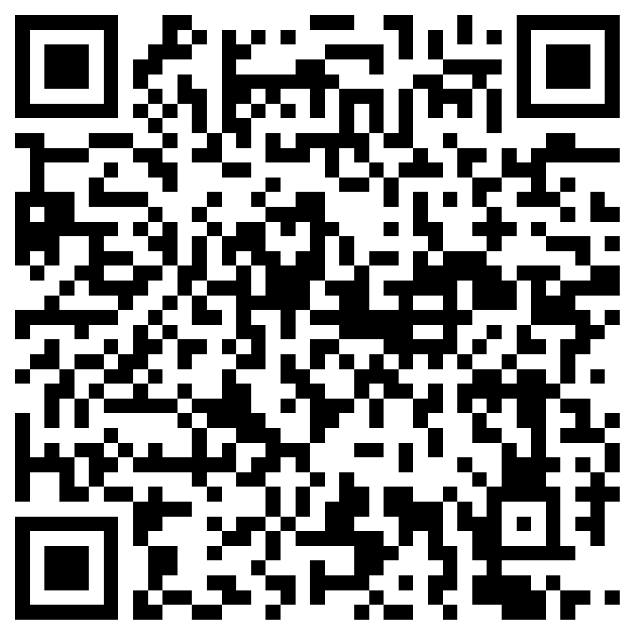
Receso
Escanear para asistencia

Slide 26
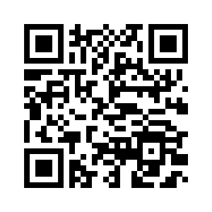
Encuesta
Deseamos conocer su opinion con respecto a la clase

